Slide 1
R·一年级数学上册
二、6~10的认识和加、减法
2.6~9的加、减法
8和9的加、减法

Slide 2
游戏导入
1.拿到的卡片中的数字能组成8的两名同学成为好朋友。
1
2
3
4
4
5
6
7
2.拿到的卡片中的数字能组成9的两名同学成为好朋友。
1
2
3
4
5
6
7
8

Slide 3



探究新知
你能和同桌相互说一说这幅图的意思吗？
根据这幅图你能提出什么数学问题？怎样列式呢？

Slide 4
加法算式：
减法算式：
5+3=8
8-5=3
3+5=8
8-3=5
你能说出减法算式的含义吗？

Slide 5
红花5朵
？朵
？朵
黄花3朵
8朵
一共有8朵花，其中红花有5朵，黄花有几朵？
8-5=3
一共有8朵花，其中黄花有3朵，红花有几朵？
8-3=5

Slide 6


仔细观察这两个加法算式，有什么发现？
5 + 3 = 8
相加的两个数都是5和3，得数都是8，但是相加的两个数调换了位置。
3 + 5 = 8
仔细观察这两个减法算式，有什么发现？
8 - 5 = 3
等号前后的两个数都是5和3，减号前的数都是8。
8 - 3 = 5

Slide 7
加法算式：
减法算式：
5+3=8
8-5=3
3+5=8
8-3=5
同一幅图，根据不同问题，一般可以列出四个算式，根据其中的一个算式可以得出另外三个算式的结果。

Slide 8
当没有图的时候，可以用数的分与合计算。
5
3
3
5
8
8
8
8
5
3
3
5
5+3=8
3+5=8
8-5=3
8-3=5
加法算式
减法算式

Slide 9

看图列出两个加法算式和两个减法算式，并说出每个算式表示的意思。
加法算式：
减法算式：
5+4=9
9-5=4
4+5=9
9-4=5
有什么办法能写全所有的算式呢？

Slide 10
6+2=
6+3=
2+6=
3+6=
8-2=
9-3=
8-6=
9-6=

Slide 11
（1）利用画图计算8和9的加、减法
6+2=
6+3=
如果图中的方块都没有颜色区别，你还能计算这些算式吗？
2+6=
3+6=
8-2=
9-3=
8-6=
9-6=

Slide 12
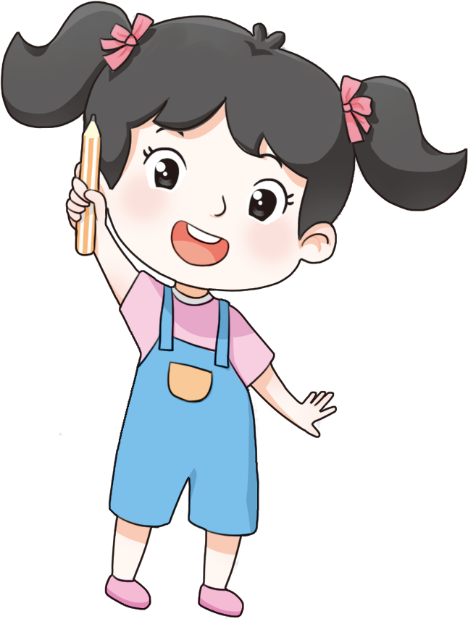
（1）利用画图计算8和9的加、减法
8
6+2=
8
2+6=
左图有8个方块，将其中6个方块涂红色，另外2个方块涂蓝色。
根据算式给方块涂上不同的颜色。
6
8-2=
2
8-6=

Slide 13

（1）利用画图计算8和9的加、减法
9
6+3=
右图有9个方块，将其中6个方块涂黄色，另外3个方块涂绿色。
9
3+6=
6
9-3=
3
9-6=

Slide 14
（2）利用数的分与合计算8和9的加、减法
不画图，你还能写出其他得数是8和9的加法算式吗？
8
9
1+7=8
1+8=9
1
7
7+1=8
1
8
8+1=9
7
1
4+4=8
8
1
2+7=9
4
2
7
7+2=9
4
7
2

Slide 15
想一想：
4
8
8-4=
4+4=
①利用画图
②利用数的分与合
8
4
4

Slide 16

8和9的加、减法的计算方法：
（1）摆一摆，看图数出得数。
（2）利用8、9的组成计算。
（3）利用加、减法算式之间的关系推算出得数。

Slide 17
随堂练习
【教材P50“做一做”第1题】
1.
8
7+1=
9
9
7+2=
8+1=
8
1+7=
9
9
2+7=
1+8=
7
8-1=
7
8
9-2=
9-1=
1
8-7=
2
1
9-7=
9-8=

Slide 18
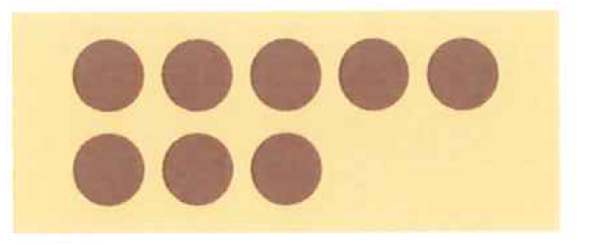
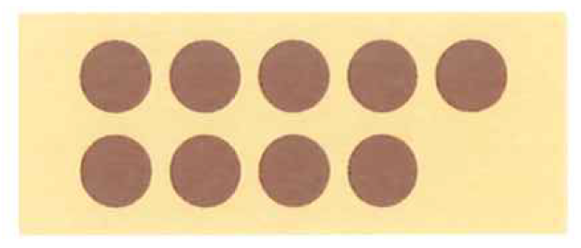
【教材P50“做一做”第2题】
2.
每次盖住卡片的一部分，说出一个减法算式。
用这张卡片，照样子做一做、说一说。

Slide 19
课堂小结
8和9的加、减法
5+3=8
5+4=9
3+5=8
4+5=9
8-5=3
9-5=4
8-3=5
9-4=5

Slide 20


布置作业
完成本课时相关练习。

